Slide 1
Путешествие по странам Древнего Востока
История: обобщение темы
«Древний Восток»
Информатика и ИКТ: информация, кодирование информации

Slide 2
И 100 ,3 я
История
письменности

Slide 3
Страны Древнего Востока
Древний Египет
Междуречье
Финикия

Slide 4
Темы проектов
«Древний Египет», «Двуречье», «Финикийская держава»
месторасположение стран
природные условия страны
главные особенности каждой страны
письменность в этих странах
носители информации

Slide 5
Правила работы в группах
Работать в группах очень просто,
Умей пять правил соблюдать:
во-первых: не перебивать, когда рассказывает друг, быть тишина должна вокруг.
второе: громко не кричи, а аргументы приводи.
и третье правило просто:
Решите, что для вас важно.
в – четвертых: мало устно знать, необходимо записать.
а в пятых: подведи итог, подумай, что ты сделать смог.

Slide 6
Темы проектов
«Древний Египет», «Двуречье», «Финикийская держава»
месторасположение стран
природные условия страны
главные особенности каждой страны
письменность в этих странах
носители информации

Slide 7
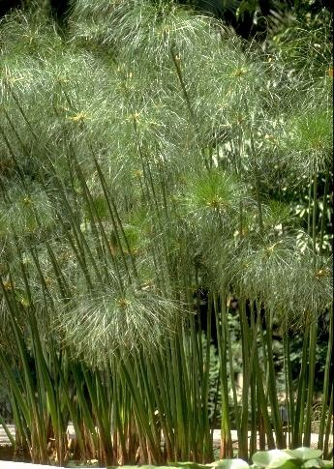
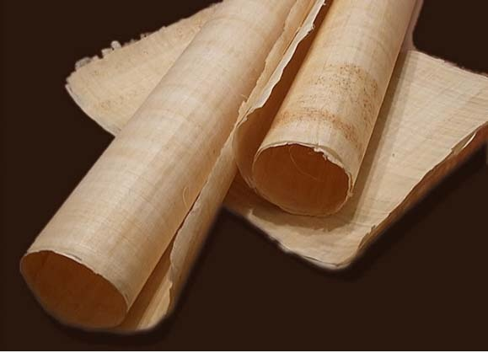
Папирус

Slide 8
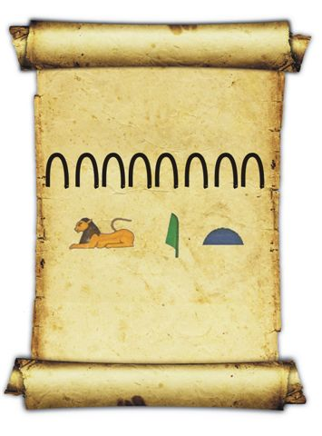

Slide 9
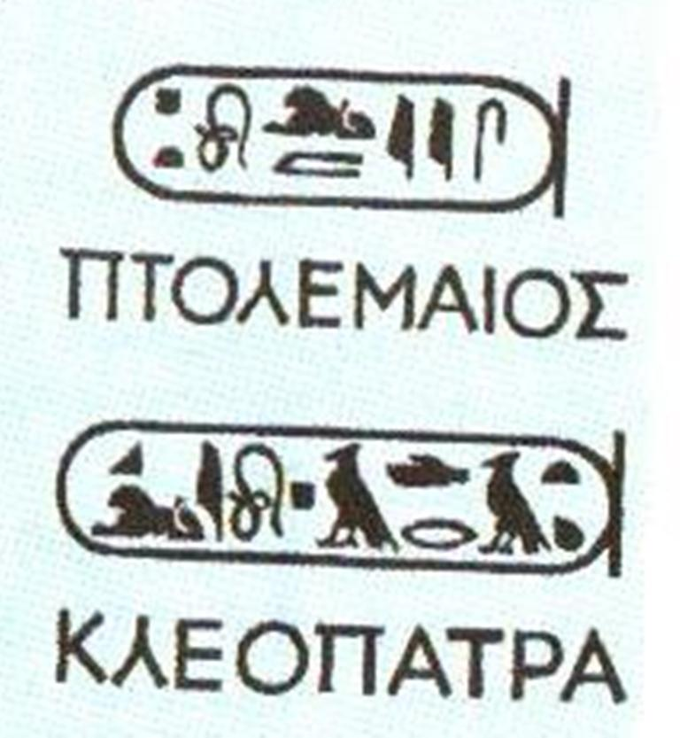
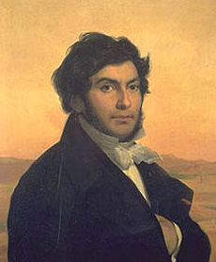
Разгадать тайну египетских иероглифов удалось французскому ученому Шампольону в XIX веке.

Slide 11
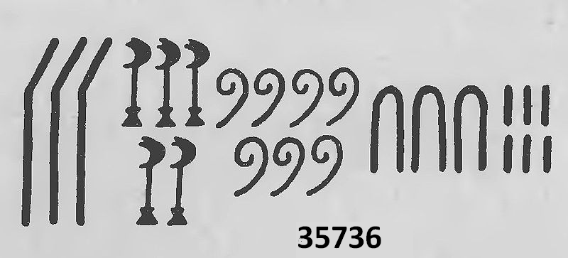

Slide 12
80 лет
Ямало-Ненецкому
автономному округу

Slide 13
Кроссворд
1
2
3
4
5
5
6
7

Slide 14
Кроссворд
1
2
3
4
5
5
6
7

Slide 15
Рефлексия

